Slide 1
Здоровые люди
Воздействие витаминов на человека

Slide 2
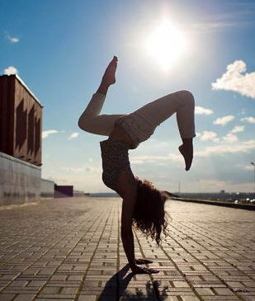
энергия

Slide 3
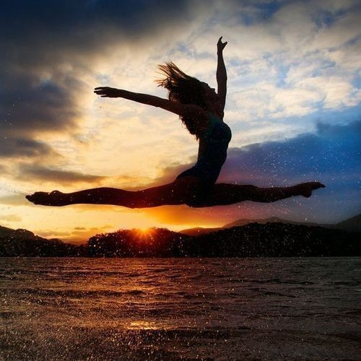
ЭНЕРГИЯ

Slide 4
ЗДОРОВЬЕ

Slide 5
ЗДОРОВЬЕ

Slide 6
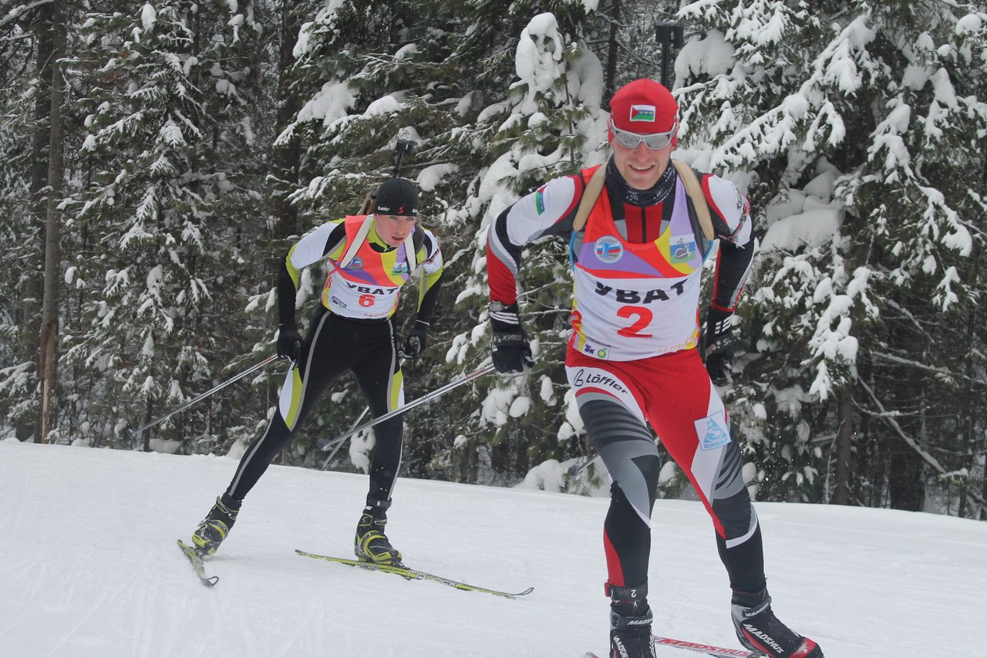
СПОРТИВНЫЕ ДОСТИЖЕНИЯ

Slide 7
Красивая, стройная фигура

Slide 8
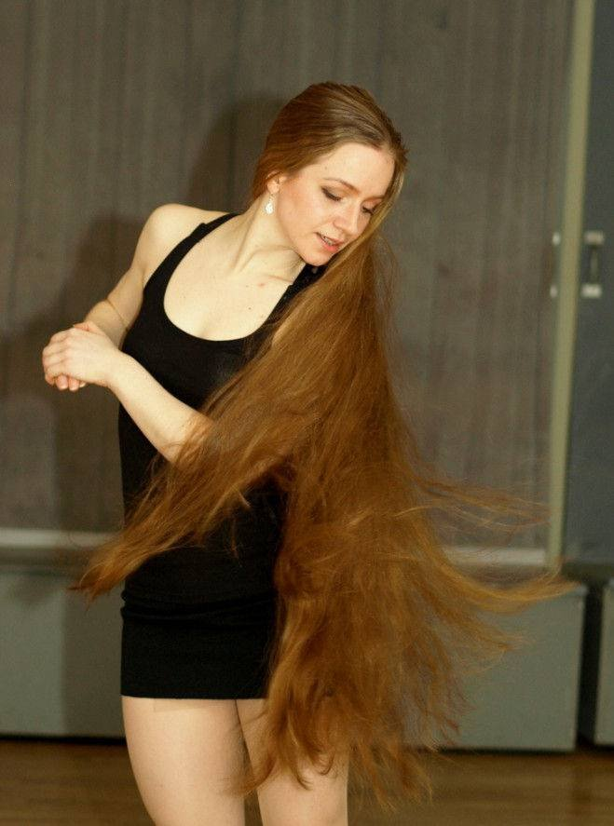
КРАСОТА ВОЛОС

Slide 9
ЗДОРОВЫЙ ЦВЕТ ТЕЛА И ЛИЦА

Slide 10
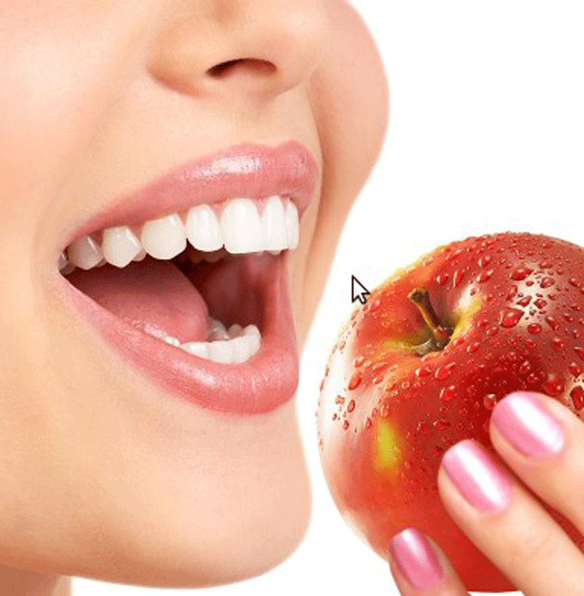
Красивые, крепкие зубы

Slide 11
Хорошее настроение

Slide 12
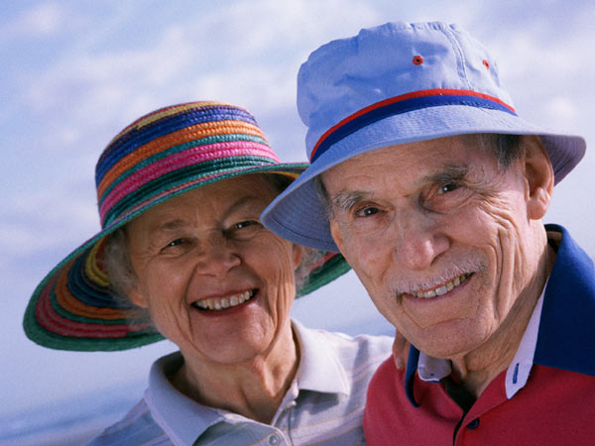
долголетие

Slide 13
ПРИНИМАЙТЕ ВИТАМИНЫ!

